Slide 1
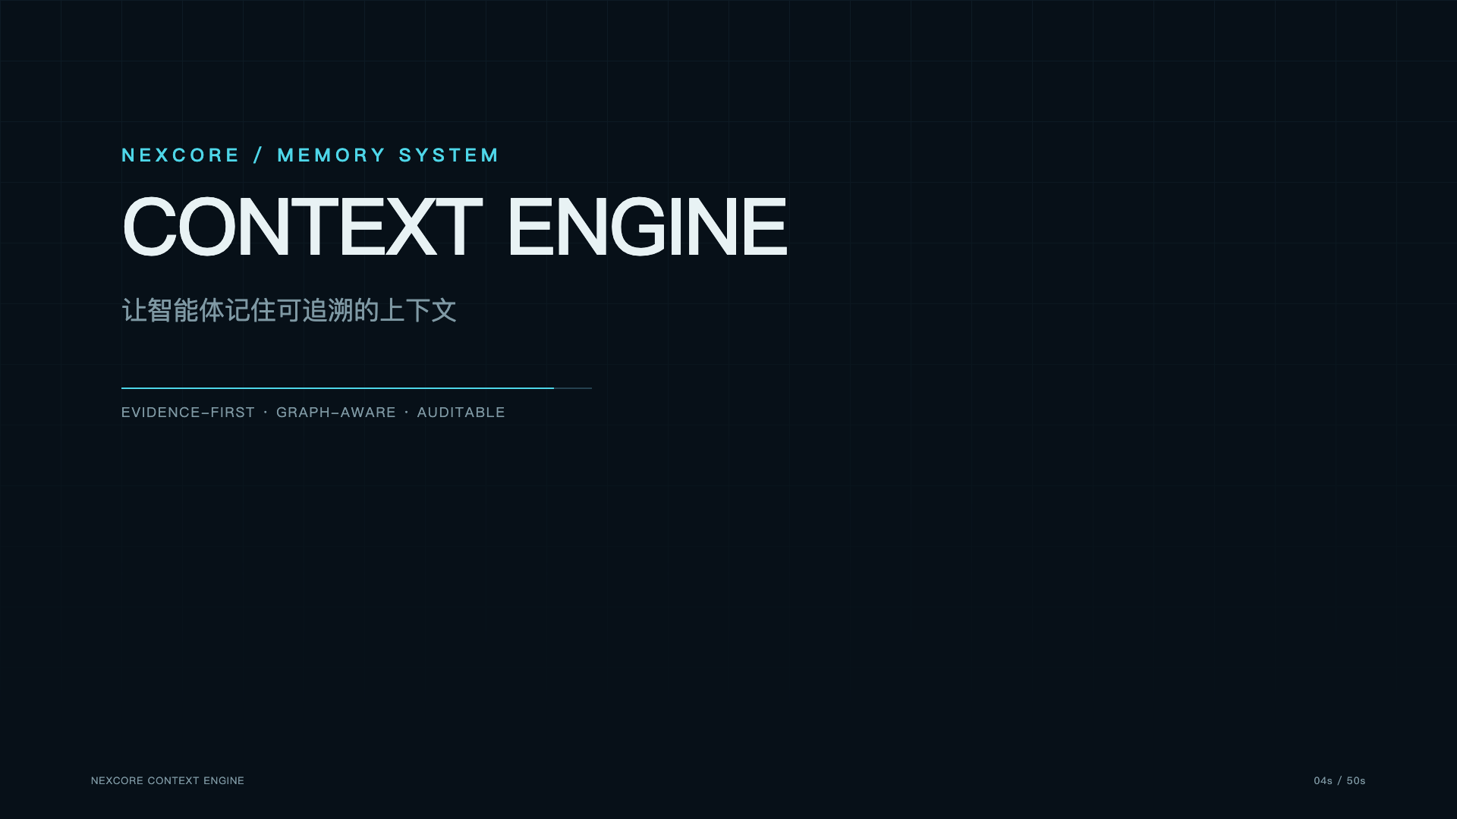
客户技术介绍 · 动态可视化版
Notes:
开场先建立产品定位：这不是一个简单的向量数据库，而是一套以证据为基础、可追溯、可治理的智能体记忆系统。
[Sources]
- Internal video: apps/video/out/memory-engine-demo.mp4
- Internal specification: openspec/specs/context-engine/spec.md

Slide 2
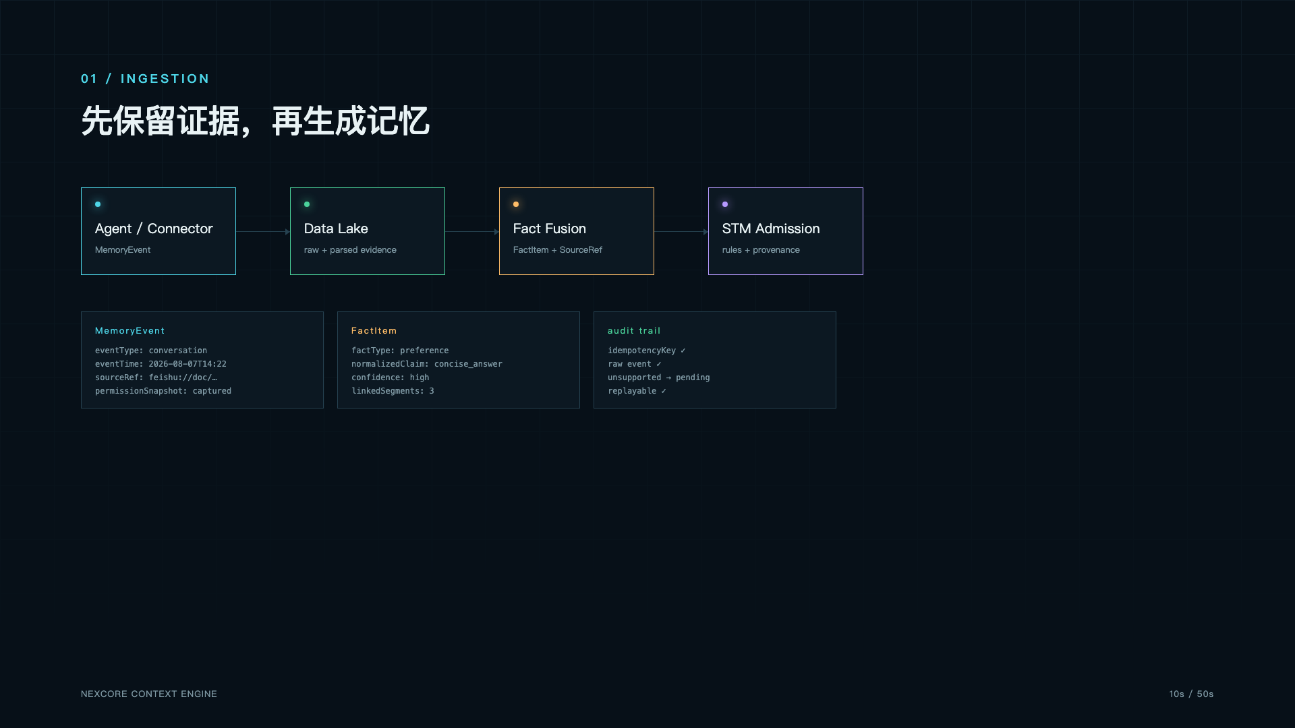
客户应记住
先保留证据，再生成记忆
MemoryEvent 入口统一
SourceRef 与权限快照随链路传递
失败和不支持模态仍可审计重放
01
Notes:
解释主链路：Agent 或连接器先写入 MemoryEvent，系统把原始证据落到 Data Lake，再融合成 FactItem，最后进入 STM 准入。强调事实生成在记忆准入之前。
[Sources]
- Internal source: apps/video/src/MemoryEngineVideo.tsx
- Internal specification: openspec/specs/context-engine/spec.md

Slide 3
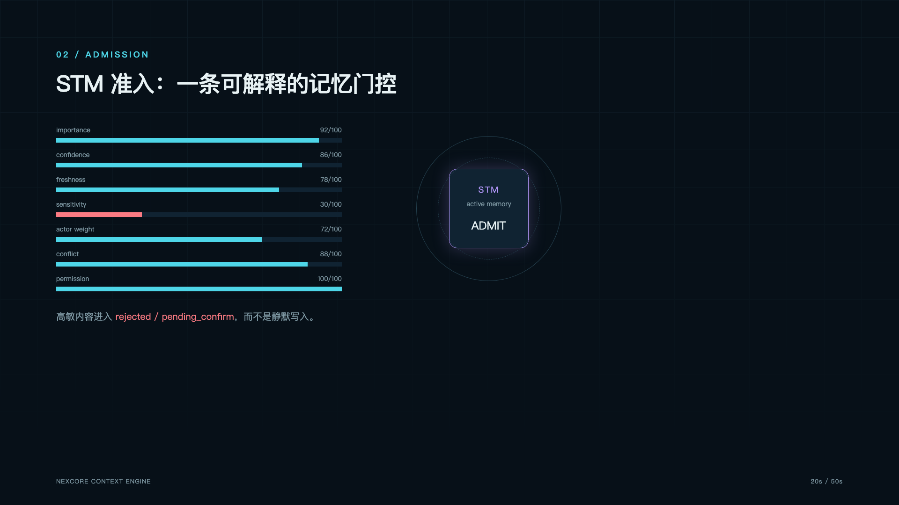
不是所有事实
都应该变成记忆
准入结果可解释、可追责
01
重要性与置信度决定价值
02
敏感性与权限构成硬边界
03
命中规则和拒绝原因进入审计
02
Notes:
逐项解释 STM 的七类准入信号。重点说明敏感信息不是依靠模型自行判断，而是由系统规则决定 rejected 或 pending_confirm。
[Sources]
- Internal prompt: STM到LTM七维评分Prompt.md
- Internal specification: openspec/specs/context-engine/spec.md

Slide 4
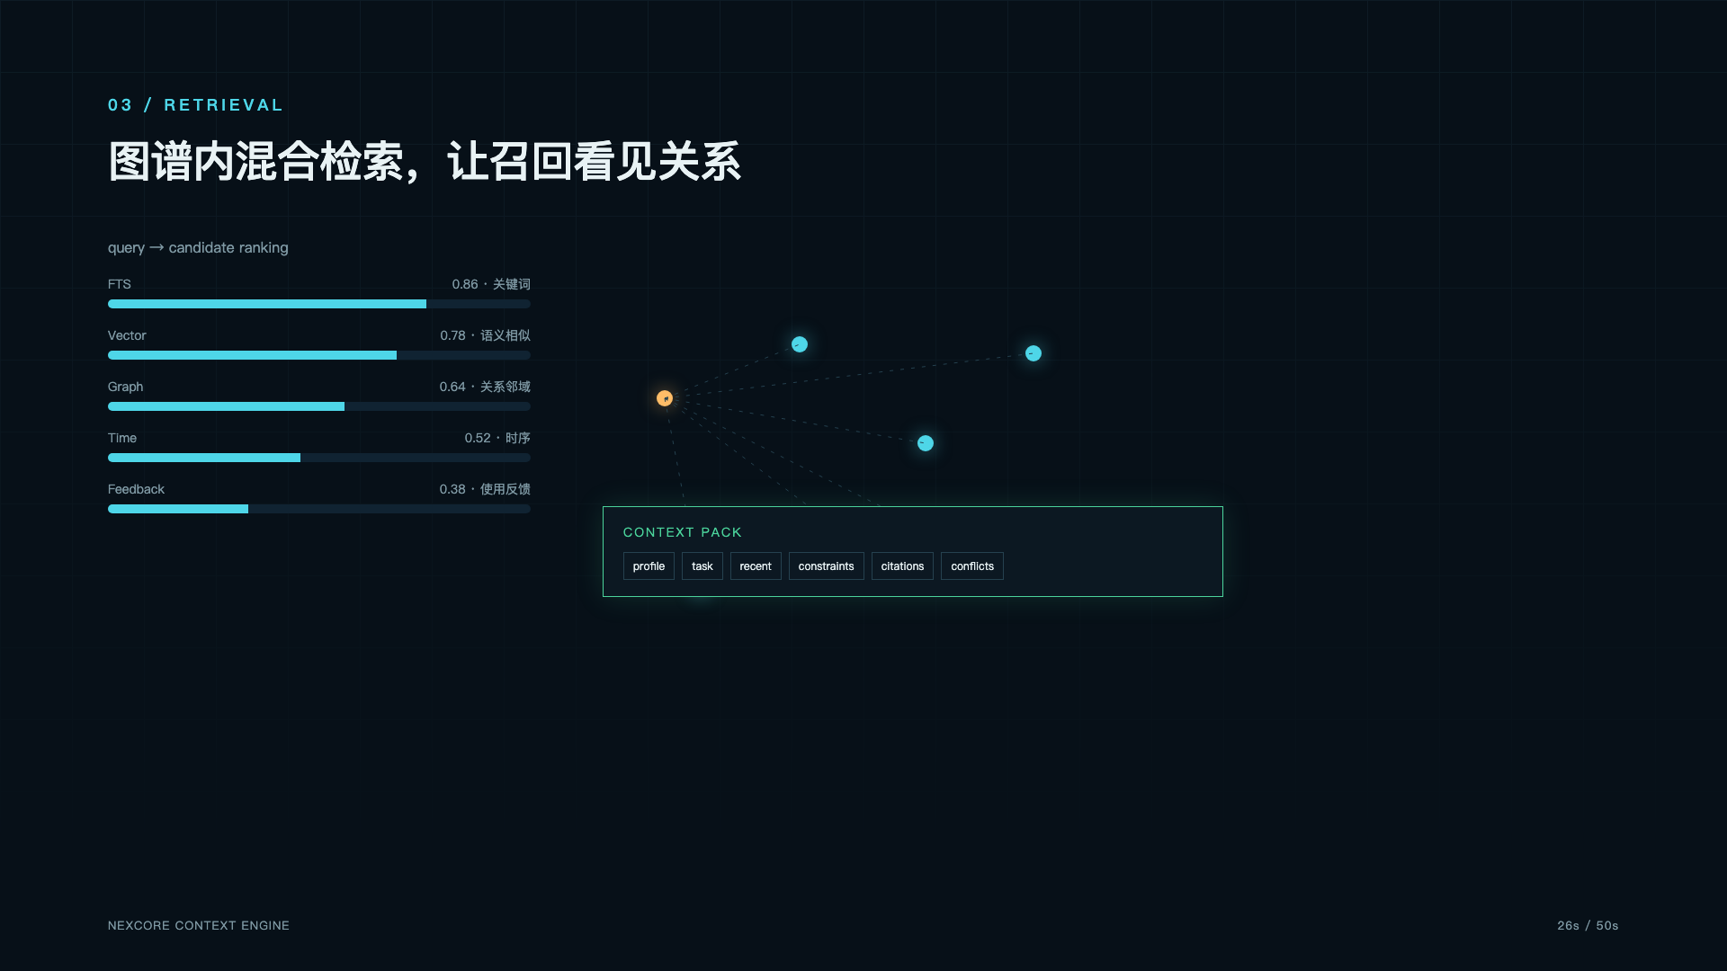
混合检索解决的
不是‘相似’，而是‘相关’
关键词
语义
关系
图关系把 supports、updates、conflicts_with 直接带入召回结果。
03
Notes:
强调 graph store 是召回的组成部分，不是事后展示。关键词、向量、图邻域、时间和反馈共同形成候选排序，冲突关系会继续传播到 Context Pack。
[Sources]
- Internal change: openspec/changes/add-memory-graph-query-api
- Internal specification: openspec/specs/context-engine/spec.md

Slide 5
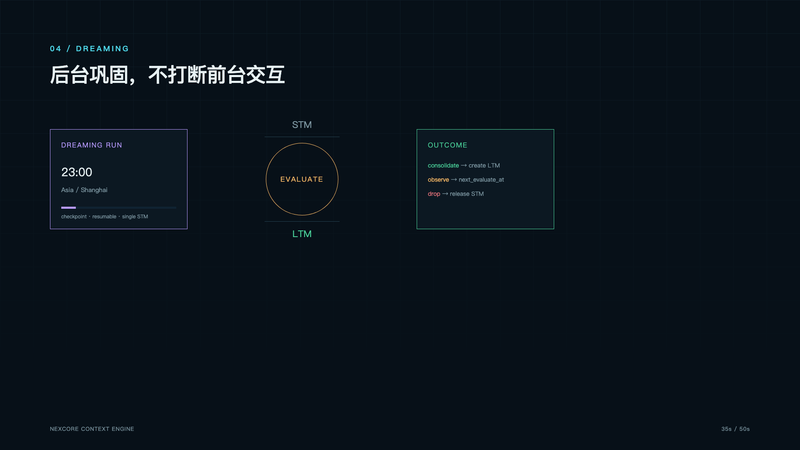
Dreaming 把短期价值
转成长期资产
23:00
每日北京时间自动触发
1 STM
每次模型请求只处理一条
3 PATHS
consolidate / observe / drop
04
Notes:
介绍 Dreaming 的调度和抢占机制：后台任务可以暂停并从 checkpoint 恢复，前台用户交互始终优先。巩固成功时 LTM 接管来源事实和证据关系。
[Sources]
- Internal design: Context-Engine-做梦巩固调度机制实现方案.md
- Internal source: apps/backend/src/modules/context-engine/dreaming-worker.ts

Slide 6
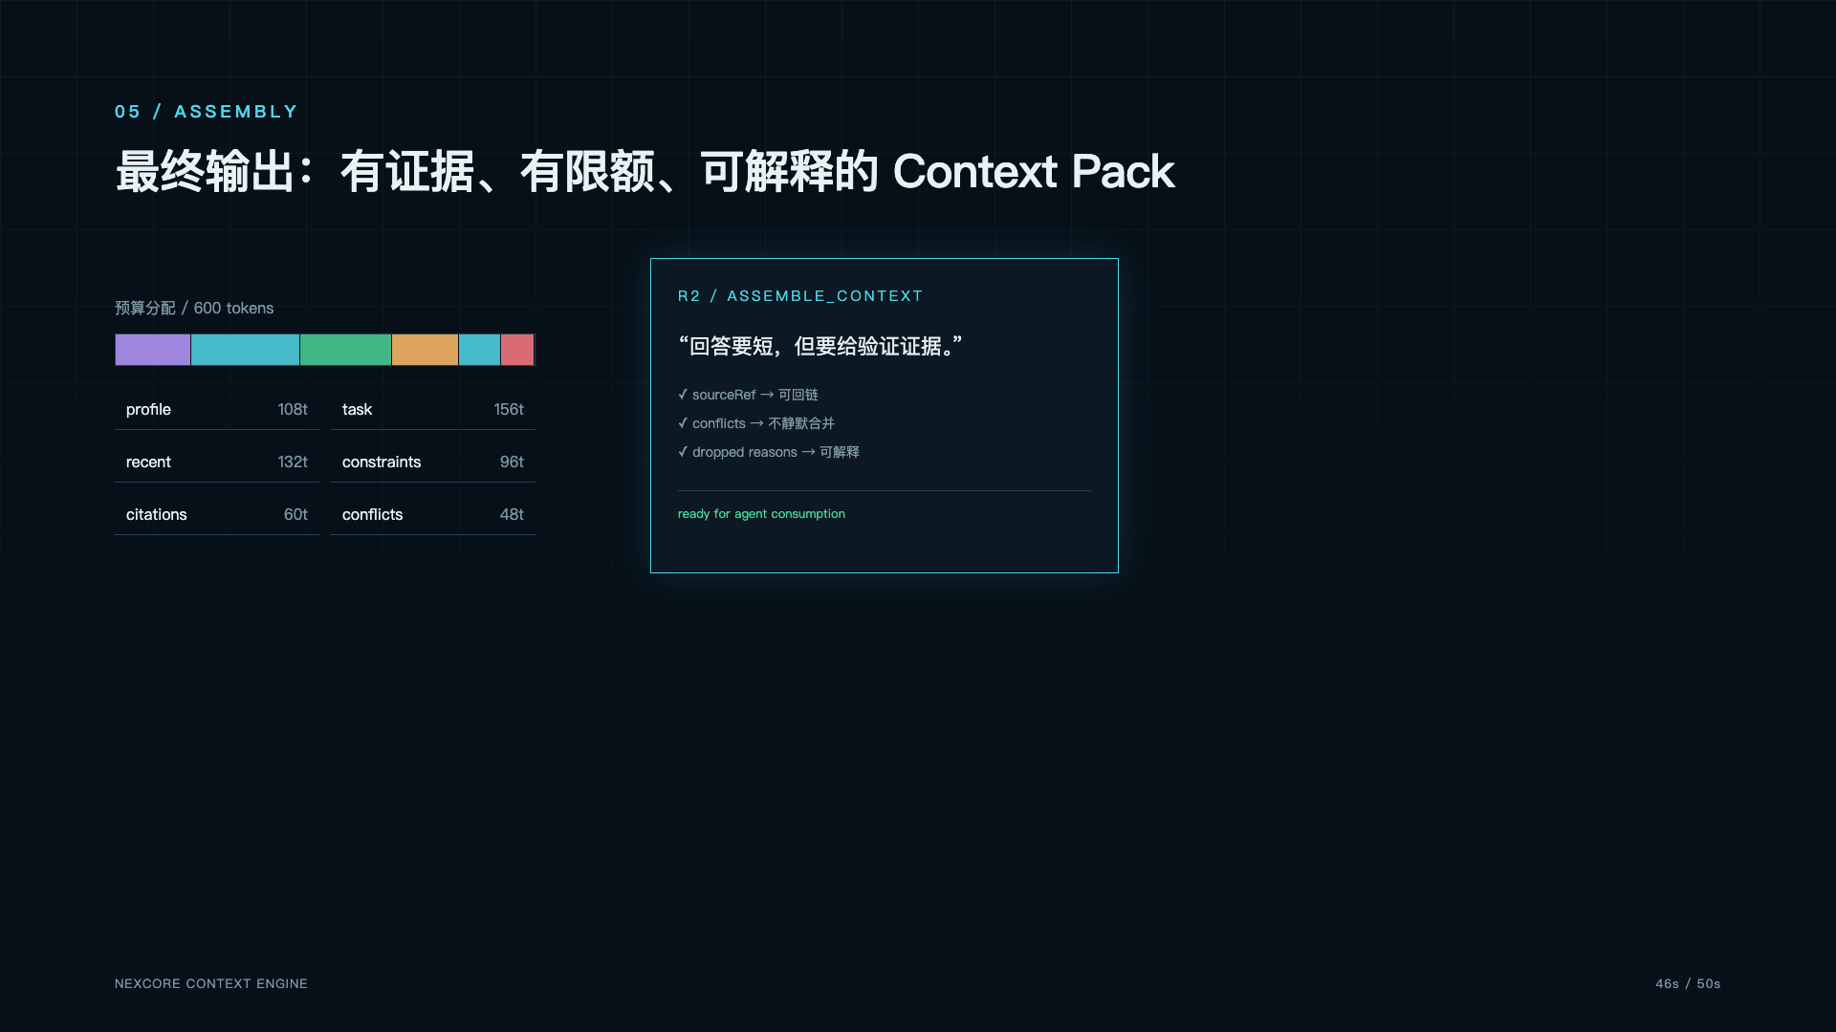
模型看到的不是记忆列表
而是预算编排后的上下文
PROFILE
稳定画像与长期偏好
TASK
与当前任务最相关的事实
CONFLICTS
不兼容主张显式提示
CITATIONS
每条结论都可回链
05
Notes:
说明 R2 组装层如何分配 token 预算。Context Pack 同时输出 citations、conflicts、compressionSteps 和 dropped reasons，使 Agent 能够在有限窗口中使用最重要的上下文。
[Sources]
- Internal source: apps/backend/src/modules/context-engine/assemble-context.ts
- Internal specification: openspec/specs/context-engine/spec.md

Slide 7
NEXCORE / CONTEXT ENGINE
一套让智能体记得住，
也解释得清的记忆基础设施
客户最终获得的不是更多上下文，而是更可信的上下文。
EVIDENCE
RELATION
GOVERNANCE
AUDIT
原始来源持续可回链
支持、更新与冲突可计算
权限和敏感性贯穿全链路
每次抽取、准入和压缩都有 trace
Notes:
收束时把技术能力转译成客户价值：证据可回链、关系可计算、权限可治理、过程可审计。根据客户场景进入问答或演示真实调试台。
[Sources]
- Internal product documentation: PRD.md
- Internal specification: openspec/specs/context-engine/spec.md

